Slide 1
Kémia alapjai 9. Az anyag szerkezetének leírása
Dr. Szilágyi István
SZTE Fizikai Kémiai és Anyagtudományi Tanszék
2024.

Slide 2
A világkép
A XVII-XVIII. században kialakult a ma klasszikus fizika néven ismert, és a közoktatásban tanított ismeretrendszer, amely Isaac Newton axiómáin alapult [50].
A fényt, mint a tiszta energiát - hullámtulajdonságokkal ren-delkező, elektromágneses sugárzásként tartják számon.
A XIX. század elején Dalton és Avogardro - atomelmélet
A XIX. század végén a mikrorészecskék világa is kezd feltá-rulni, az elektront felfedezi J.J. Thomson.
Az áttörést Rutherford és munkatársai érik el a XX. század elején - az atommag, a proton, és a neutron felfedezésével.

Slide 3
Az atomok szerkezete
Az atomok jelölésénél, már néhány dolgot megemelítettünk, amit Rutherfordnak, és munkatársainak köszönhetünk:
Tudjuk, hogy az atom, atommagból, és elektronfelhőből áll,
Tudjuk, hogy az atommagban két részecske, a proton és a neutron található.
Tudjuk, hogy a protonok és neutronok aránya bizonyos határok közt változhat.
Tudjuk, hogy az atom kémiai minőségét a protonszám határozza meg, mert megszabja az elektronok számát, és állapotát.
Izotóp (azonos rendszám, eltérő tömegszám és neutronszám) – Izobár (azonos tömegszám, eltérő rendszám és neutronszám) – Izotón (azonos neutronszám, eltérő rendszám és tömegszám)

Slide 4
Az atomok szerkezete
Azt, hogy ezek a magok egymásba képesek átalakulni Bequerel, és a Curie család tagjai fedezik fel, kutatják ki alaposan.
Azt a jelenséget, hogy a magok átalakulnak, és azt különbö-ző sugárzásokat követik, már Mme. Curie nevezi el radioaktivitásnak.
Azt, hogy ez mesterségesen is kiváltható, már lánya és férje, a Joliot-Curie házaspár fedezi fel.
Ma már kiterjedt ismereteink vannak a magok átalakulásairól – lásd [51]

Slide 5
Természetes radioaktivitás
A természetben megtalált instabil magok túlnyomó többsége a Föld keletkezésekor került a Földre, és mivel lassan bomlanak el, ezért nem tűntek még el, de folyamatosan csökken a mennyiségük.
A bomlást kísérő sugárzások:
az ún. α-sugárzás, amikor a kilépő ún. α-részecske egy hélium atom magja, amely az átalakuláskor felszabaduló energia jelentős, és jól meghatározott részét magával viszi - 14-20 000 km/s:
ahol X a szülő-, Y a leánymag. A bomlás, kevés kivétellel, a nehéz-atomokra jellemző!
${}_{z}^{A}X⟹{}_{Z−2}^{A−4}Y+{{}_{2}^{4}{He}}^{2+}$

Slide 6
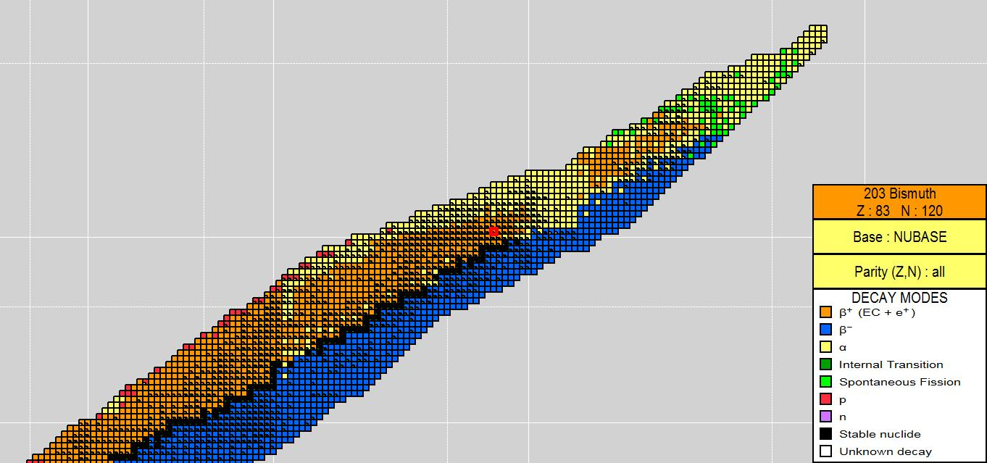
Az elemek nuklidtérképe
N=84
Rendszám (Z)
Neutronszám (N)

Slide 7
Természetes radioaktivitás
Az ún. β-átalakulásból többfélét ismerünk, így az azt követő sugárzásból is!
az ún. β⁻-sugárzás során jóval kisebb tömegű részecskék, egy elektron, és egy anti-neutrinó távozik a magból. A bomlás során felszabadult energia megoszlik a részecskék között, ezért energiájuk nem egyértelműen meghatározott. Sebességük megközelíti a fénysebességet!
a bomlás szinte minden, neutronban gazdag, a stabilitási vonal alatti magra jellemző! Az elektronokat jól, az anti-neutrinókat alig tudjuk mérni!
$${}_{Z}^{A}X⟹{}_{Z+1}^{A}Y+e^{−}+{\tilde{ν}}_{e}$$

Slide 8
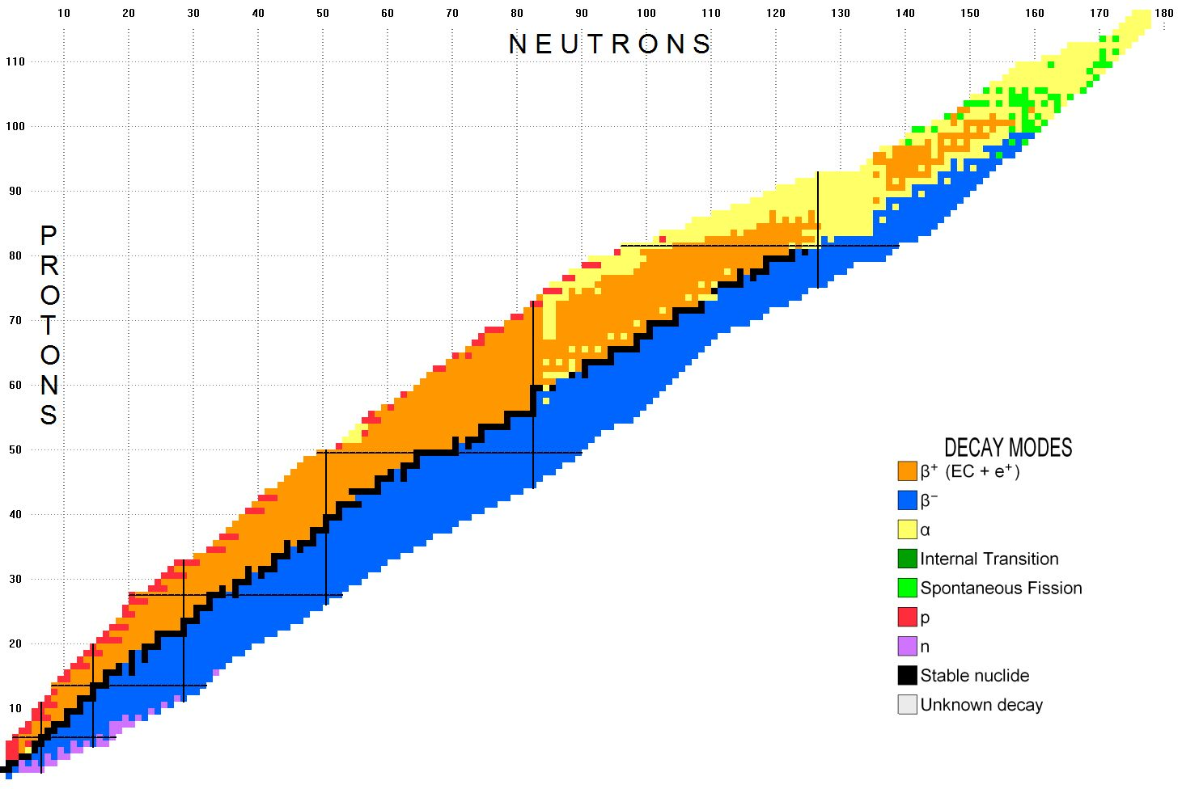

Slide 9
Természetes radioaktivitás
Az ún. β-bomlások másik két típusát nem szokták elválasz-tani egymástól, mert kevés kivétellel, ugyanaz a mag eseté-ben párhuzamosan megtörténnek, és ugyanazt a leánymagot eredményezik.
az ún. β⁺-sugárzás során távozó részecskék, a β⁻-sugárzás anti-részecskéi, azaz egy anti-elektron/pozitron, és egy neutrinó távo-zik a magból. A bomlás során felszabadult energia ekkor is meg-oszlik a részecskék között, ezért energiájuk nem egyértelműen meghatározott. Sebességük megközelíti a fénysebességet!
a bomlás szinte minden, protonban gazdag, a stabilitási vonal feletti magra jellemző! A pozitronokat jól, a neutrinókat alig tudjuk mérni!
$${}_{Z}^{A}X⟹{}_{Z−1}^{A}Y+ e^{+}+ν_{e}$$

Slide 10
Természetes radioaktivitás
a másik, a leánymag szempontjából egyenértékű magátalakulás az ún. elektronbefogás (EC), amely során a mag, az ott elég sű-rűn megforduló 1s elektronok közül egyet befog, és az egyik pro-tonja neutronná alakul. A magból egyetlen részecske egy neutri-nó távozik. A bomlás során felszabadult energiát ez viszi magá-val!
a bomlás szinte minden, protonban gazdag, a stabilitási vonal feletti magra jellemző! A neutrinókat alig tudjuk mérni, ezért a tisztán elek-tronbefogással átalakuló magok esetében nem tudunk részecskesugárzást mérni!
$${}_{Z}^{A}X+e^{−}⟹{}_{Z−1}^{A}Y+ν_{e}$$

Slide 12
Természetes radioaktivitás
a harmadik, ún. γ-sugárzás nem független az előzőktől, mert csak akkor jelentkezik, ha a mag előtte már α-, vagy β-bomláson ment keresztül, de a bomlás eredményeként nem alapállapotú mag jött létre. A keletkezett gerjesztett állapotú mag a fölös energiájától, egy γ-foton kisugárzásával szabadul meg. (Hasonlóan, mint a gerjesztett elektronok az atom elektronburkában!) Mivel a mag természete nem változik meg, ezért ezt izomer átalakulásnak (IT) nevezzük:
a keletkező határozott energiájú foton jellemző a magátalakulásra!
$${}_{Z}^{A}{X^{m}}⟹{}_{Z}^{A}X+{hν}_{γ}$$

Slide 13
Természetes radioaktivitás
Az ilyen, a természetben a Föld keletkezése óta megmaradt, ún. primordiális radioizotópok mellett, azonban vannak olyan instabil izotópok is a környezetünkben, amelyek ma is, folyamatosan keletkeznek. Ezeket kozmogén radioizotó-poknak nevezzük, mert a kozmikus sugárzás hatására a Föl-dön lévő stabil izotópokból képződnek. A legismertebb:
A szén 14-es tömegszámú izotópja, amely a légkör és a világűr határán az oda érkező neutronok hatására a légkör nitrogénjéből képződik:
$${}_{7}^{14}N+n^{o}⟹{}_{6}^{14}C+p^{+}$$

Slide 14
A radiokarbon eljárás alapja
A keletkező C-14 izotóp reagálva az ott lévő oxigénnel szén-dioxidot képez, ami elkeveredik a légkörben, és belekerül a növényekbe, onnan az állatokba, azaz eloszlik az élő szervezetekben. Ugyan közben bomlik, és visszalakul,
de az anyagcsere következtében a mennyisége megújul, azaz meglehetősen stabil koncentrációja alakul ki. Ez a megújulás azonban a szervezet elpusztulásakor leáll, és a koncentrációja csökkenni kezd. A sugárzás intenzitásának a mérésével ez követhető, és a csökkenés mértékéből kiszámítható, hogy mikor állt le az anyagcsere.
$${}_{6}^{14}C⟹{}_{7}^{14}N+e^{−}+ {\tilde{ν}}_{e}$$

Slide 15
Természetes radioaktivitás
Számos más kozmogén izotóp is van, ezekből mindegyiké-ből lehet valamilyen „radioaktív órát” készíteni.
A trícium (H-3 izotóp) is a légkör határán nitrogénből, az érkező neutronok hatására képződik:
Vízzé alakulva bekerül a felszíni vizekbe, és addig amíg az a felszí-nen marad a bomlás ellenére állandó a koncentrációja, de a föld alá kerülve csökkeni kezd. A fúrt kutakból származó minták sugárzását mérve kiszámítható, hogy mikor került a víz a felszín alá!
$${}_{7}^{14}N+n^{o}⟹{}_{6}^{12}C+{}_{1}^{3}H$$
$${}_{1}^{3}H⟹{}_{2}^{3}{He}+e^{−}+ {\tilde{ν}}_{e}$$

Slide 16
Természetes radioaktivitás
Más kozmogén izotópok napi szinten használatosak pl. a kőzetek korának, annak, hogy mennyi idővel ezelőtt kerültek a felszín alá meghatározására.
A természetben ma megtalálható izotópok egy része, nem tartozik bele az előző két csoportba, mert jelenlétük annak következménye, hogy a nukleáris kísérletek során, jobb esetben tudatos mesterséges magátalakítással mi, az emberek hoztuk létre őket a XX. század közepétől. Ezek az antropogén radioizotópok.
Ezek megjelenése a nukleáris technológia, energiatermelés, orvos-lás, anyagvizsgálati, és analitikai eljárások és a fegyverkezés eredménye.

Slide 17
Izotópok alkalmazása
Orvosi diagnosztika: radioizotóppal jelzett biomolekulákat juttat-nak a szervezetbe, és követik a sugárzás segítségével az útjukat, a feldolgozás sebességét, és következtetnek az esetleges betegségre.
Orvosi terápia: a radioizotópot tudatosan abba a szervbe juttatják be, ahol sejtek működését akarják a sugárzással befolyásolni.
Analitikai alkalmazások: tisztasági fok ellenőrzése, vagy anyag-mennyiség meghatározás, pl. izotóphígítással - a módszer a biológusoktól származik - galapagosi madárpopuláció mérése.
Anyagvizsgálatok: anyaghibák azonosítása a sugárzás elnyelése alapján.

Slide 18
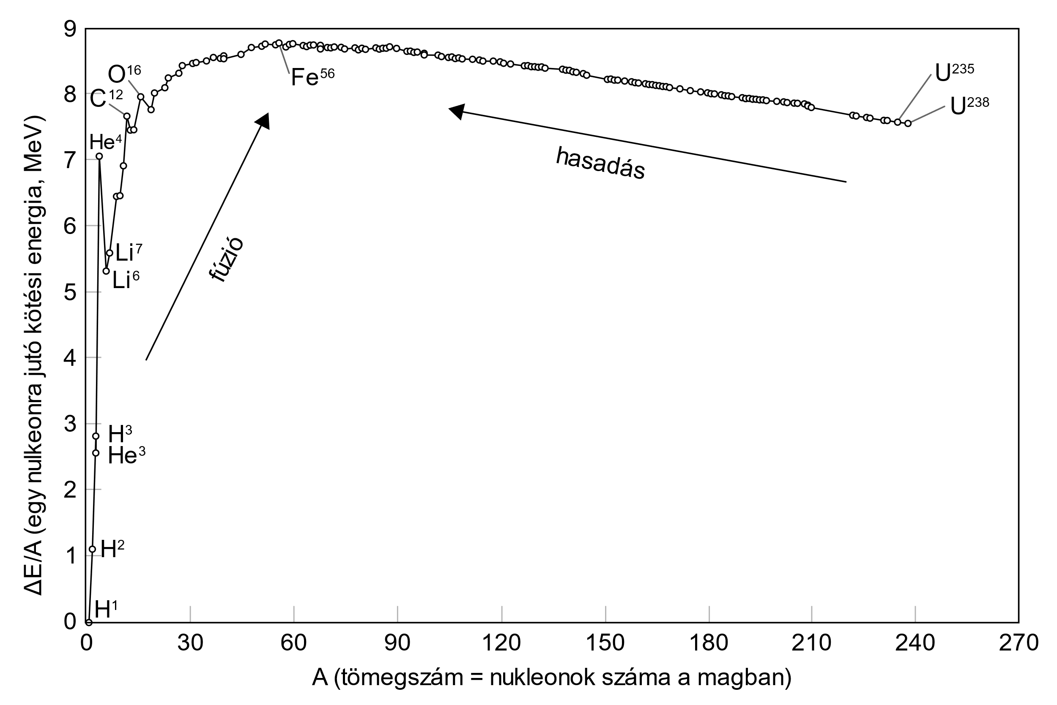
Izotópok alkalmazása
Energiatermelés: Az egy nukleonra jutó kötési energia változása a természet-ben megtalálható izotópok esetében maximumot mutat.
azaz a nagy tömegszámú magok hasítása, vagy
a kis tömegszámú magok egye-sítése, fúziója vezethet ered-ményre.
https://commons.wikimedia.org/w/index.php?curid=1775873

Slide 19
Izotópok alkalmazása
Maghasadás: Az atomerőművekben főleg az U-235 lassú neutronok segítségével történő hasítását valósítják meg. Pl.:
amelyben több mint egy neutron keletkezik, és alkalmas a reakció fenntartására, a folyamatos működésre! Természetesen a termékek lehetnek más izotópok, és a neutronok száma is változhat!
$$n^{o}+{}_{92}^{235}{U⟹}{}_{36}^{89}{Kr}+{}_{56}^{144}{Ba}{+3n}^{o}$$

Slide 20
A maghasadás mechanizmusa
$$⟹{}_{56}^{144}{Ba}$$
$${+3n}^{o}$$
$$n^{o}+{}_{92}^{235}{U⟹}$$
$${}_{36}^{89}{Kr}$$

Slide 21
Izotópok alkalmazása
Maghasadás: A legújabb reaktortervek között az U-238 és a Th-232 gyors neutronokkal történő hasításán alapuló berendezések is megtalálhatók.
Magfúzió: A fúzió létrehozásához ún. plazma állapotba kell hozni az atomokat, azaz elektronfelhőjük nagy részétől meg kell szabadítani őket. Ennek az állapotnak a szabályozott fenntartása ma még megoldatlan probléma. Két irányban folynak a fejlesztések nemzetközi összefogásban. Mindkettő már évtizedek óta ígéretes fázisban van! ☺
A nukleáris arzenál fenntartásához folyamatosan kell előállítani Pu-239-et és tríciumot (H-3)!

Slide 22
Természetes háttérsugárzás
A természetes eredetű primordiális és kozmogén radioizotópok je-lenlététől nem tudunk megszabadulni, mert mindenütt ott vannak. Ez azonban azt jelenti, hogy a szervezetünket állandóan éri sugárzás. Ezt hívjuk természetes háttérsugárzásnak, amelyhez a földi fajok törzsfejlődésük során hozzászoktak.
Mintegy 28 elem 34 radioizotópjának sugárzásából adódik össze, de két izotóp adja a többségét.
a Rn-222 izotóp a kőzetekben mindenhol jelenlevő U-238 bomlása során jön létre. Nemesgáz, kémiailag nem kötődik, kiszabadul a kőzetből, és felszaporodik a szoba levegőjében - a háttérsugárzás 60%-át adja!

Slide 23
Természetes háttérsugárzás
a K-40 izotóp is mindenütt jelen van, sói vízben oldódnak, és az ion szükséges a szervezetünk, pl. az izomzatunk működéséhez! Testünkbe bejutva bomlik, a háttérsugárzás 6%-át adja!
ehhez járul a többi izotóp, és a kozmoszból érkező sugárzás is, amit a lég-kör és a Föld mágneses tere nem tud kivédeni.
Természetesen ez nem azt jelenti, hogy ez a sugárzás egészséges, mert ennek a hatására is kialakulnak betegségek.
Ugyanakkor, ez is felelős azért, hogy a mutációk létrejönnek, és az élő szervezetek tudnak alkalmazkodni a változó környezethez.
A háttérsugárzás növekedése viszont káros! Felelőtlen emberi tevékenység ellen, amely ezt okozza tenni kell!

Slide 24
A mikrovilág megismerése
fakultatív
Az atomok szerkezetének, az elemi részecskéknek a felfedezése hatalmas lökést adott a fizika fejlődésének a XX. század első felé-ben!
Ezt a fejlődést olyan kísérleti tapasztalatok indították el, amelyeket a korábban ismert, olykor tökéletesnek, és véglegesen lezártnak tekintett fizikával, nem lehetett megmagyarázni.
Az első lépés az ún. kvantumelmélet kialakulása volt, amely kétségbe vonta, hogy a mikrorészecskék különböző mozgásokat végezve tetszőleges energiát tárolhatnak, tetszőleges energiaállapotba kerülhetnek.

Slide 25
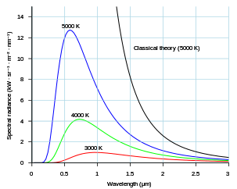
A kvantumelmélet kialakulása
fakultatív
Az ún. feketetest sugárzás jelensége:
a szilárd testeket melegítve azok elektromágneses sugárzást, fényt bocsátanak ki, ami maximumot mutat ha az intenzitást a hullámhossz fgv.-ben ábrázoljuk.
a klasszikus fizika modellje csak az alacsony ener-giájú felszálló oldalt tudta megmagyarázni, azt jó-solta, hogy a hőmérséklet emelésével a nagyener-giájú, UV sugárzás intenzitása minden határon túl nő! - a levesfőzés halálos lenne!
az oszcillátorok lehetséges energiáit korlátozva meghatározott értékekre, nhν, ugyanaz az eljárás maximumgörbét eredményezett! - Max Planck

Slide 26
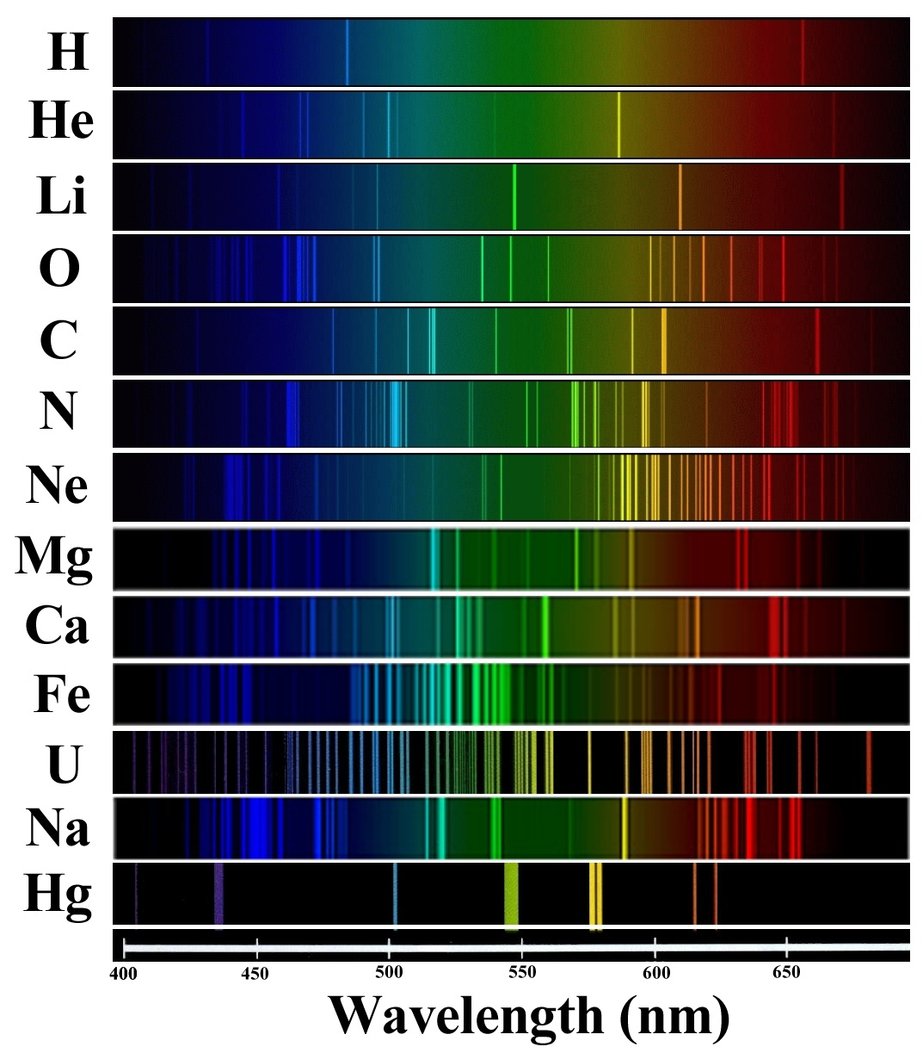
A kvantumelmélet kialakulása
fakultatív
A vonalas atomi színképek felfedezése:
különböző fémsókat gázlángba juttatva azt tapasztaljuk, hogy azok megfestik a lángot.
a szilárd testek sugárzásának vizsgálatakor használt módszerrel megvizsgálva a lángot, azonban teljesen eltérő eredményt kapunk, a maximumgörbe helyett „vonalakat”, ami nem csak a fémekre, hanem minden atomra jellemző!
az atomok csak határozott energiaállapotban képesek létezni, állapotaik „kvantáltak”!
https://www.youtube.com/watch?v=9oYF-HxtoYg

Slide 27
A kvantumelmélet kialakulása
fakultatív
A fotoelektromos effektus jelensége:
mindenki látott már fotocellás ajtót, amelyik egy fénysugár megszakítására kinyílik
a működésének alapja, hogy a fénysugár egy olyan fémre esik, amelyből annak hatására folyamatosan elektronok lépnek ki, és azok elektromos áramot biztosítanak. Ha a fényt megszakítjuk, akkor az áram megszakad, amire a berendezés az ajtó kinyitásával reagál.
a jelenség részletes vizsgálata a korábbi fizikai kép alapján vártakkal szögesen ellentmondó eredményre vezetett!
https://www.youtube.com/watch?v=Ezq_a94xdws
https://www.youtube.com/watch?v=qlWlxt-bLWs

Slide 28
Fényelektromos jelenség
fakultatív
Következmények: kilépő elektronok
kinetikus energiája független
Klasszikus fizikai kép:
E/J
E_{besug.} = állandó
0
T/J
Független!
V_{kötési}
ν/Hz
x/nm
ν_{besug.} = állandó
Az elektron energiáját a fényelnyelés növeli!
Bármely hullámhossz jó, ha megfelelő az intenzitása!
T/J
e^{x}. - Lambert-Beer-törv.!
I_{határ}
I_{o}/lux
Notes:
A másik, a klasszikus fizika alapján nem értelmezhető jelenség, a fotoelektromos effektus volt. Az, hogy fény hatására elektronok lépnek ki egyes fémekből, önmagában még nem gond. A klasszikus fizika alapján, ha az elektron folyamatosan elnyeli a fényt (az amplitúdója csökken), akkor állandó bruttó besugárzási energiát alkalmazva, bármely hullámhosszú/frekvenciájú fény esetén ugyanolyan kinetikus energiájú elektronok kilépését eredményezne. Ugyanakkor egy adott hullámhosszú/frekvenciájú fény alkalmazása mellett, a besugárzó intenzitásának függvényében vizsgálva a kilépő elektronok kinetikus energiáját, a fényelnyelés törvénye (Lambert-Beer-törvény) alapján, egy minimális intenzitású fény szükséges a kilépéshez, és a kilépő elektronok kinetikus energiájának exponenciálisan nőnie kellene az alkalmazott fényintenzitás növekedésével.

Slide 29
Fényelektromos jelenség
fakultatív
Kísérleti tapasztalatok:
Magyarázat:
Einstein (1905) - Fizikai Nobel-díj 1921
E_{besug.} = állandó
Az elektron kilökése egyetlen esemény következménye!
A foton létezése, energiája rögzített: E=hv
Állapotok kvantáltsága! Nincs közti állapot!
T/J
lineáris!
ν_{határ}
ν/Hz
E/J
T₁
<
T₂
ν_{besug.} = állandó
0
T/J
Φ
Független!
V_{kötési}
I_{o}/lux
x/nm
Notes:
A kísérleti tapasztalatok azonban gyökeresen eltértek a klasszikus fizika alapján vártaktól! Eltérő hullámhosszú/frekvenciájú fényt, de állandó bruttó besugárzási energiát alkalmazva, azt tapasztalták, hogy egy határfrekvencia alatt (határ-hullámszám felett) az alkalmazott bruttó energiától függetlenül nem lépnek ki elektronok, ugyanakkor a határfrekvencia felett akármilyen kis intenzitású fény kiváltja az elektronokat. Az alkalmazott fény intenzitástól a fotoelektronok száma függ, de a kinetikus energiájuk a frekvenciának a lineáris függvénye.
A jelenség helyes magyarázatát Einstein az egyik híres 1905-ös cikkében adta meg, amiért 1921-ben Nobel-díjat kapott. Eszerint a fotoelektron kilépése egyetlen esemény, egyetlen kölcsönhatás eredménye, mégpedig a fény részecskéje a foton és az elektron között. A foton energiája E=hν, amely csak akkor váltja ki elektron kilépését, ha meghaladja az elektron kötési energiáját. Az elektron kinetikus energiája pedig attól függ, hogy mennyivel haladja ez az „energiaadag” – energiakvantum a kötési energiát. Ugyanakkor azt a következtetést is le lehetett vonni, hogy az elektronok csak jól meghatározott energiaállapotban ún. kvantált állapotban létezhetnek a fémekben.

Slide 30
A fény részecsketermészete
fakultatív
Az elemi részecskék nyomot hagynak a Wilson-féle ködkamrában.
Ha nagy energiájú elektromágneses sugárzással megvilágítjuk, akkor némelyik nyoma éles törést mutat, de más részecskének nincs nyoma!
Nem igaz a tehetetlenség törvénye?
Notes:
Amikor a mikrorészecskék világának tanulmányozása került előtérbe, azonban egyre több olyan kísérleti tapasztalat halmozódott fel, amely ellentmondani látszott a klasszikus fizika törvényeinek. Az egyik ilyen tapasztalat az volt, hogy a Wilson-féle ködkamrában, ahol a részecskék pályája a kondenzáció miatt jól látható volt, de az elekromágneses sugárzás nem hagyott nyomot, a részecskék pályája látszólag minden ok nélkül megváltozott. Ez felvetette, hogy baj van a tehetetlenség törvényével.

Slide 31
A Compton - effektus
fakultatív
Compton 1923-ban, gyengén kötött elektronok és röntgensugarak
ütközésének vizsgálatával találta meg a megoldást.
A részecske a fény hatására térül el – a fénynek van lendülete?
A fény hullámhossza változik meg, nem az intenzitása – nem ez az energia jellemzője?
Notes:
Compton részletesen, mennyiségileg is vizsgálta a jelenséget, és arra a következtetésre
jutott, hogy a jelenség oka, hogy az elektronok fény hatására változtatják meg a pályájukat,
és a fény hullámhossza is megváltozik a kölcsönhatás következtében. A fénynek eszerint
van lendülete, ami a részecskékre jellemző mv szorzatként definiáltunk. A másik furcsaság
az volt, hogy a hullámtól átvett, neki átadott energia nem az amplitudót, hanem a
hullámhosszot változtatta meg!

Slide 32
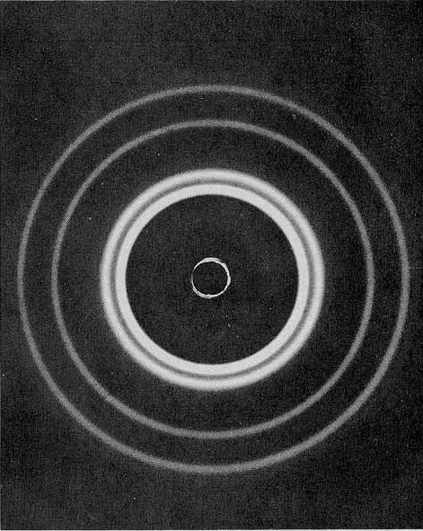
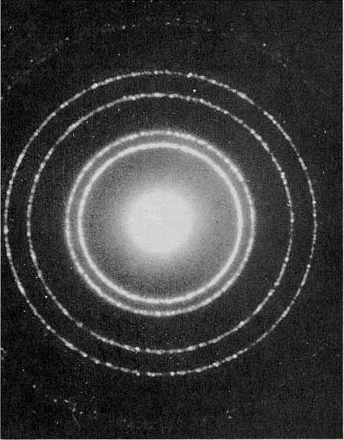
Részecskék hullámjellege
fakultatív
Davisson-Germer kísérlet
- elektronok szóródása
nikkel kristályon (1927)
közös Nobel-díj
1937
G.P. Thomson
- elektronok és röntgen
sugarak szóródása fémfólián (1927)
Al-fólia
elektron - röntgen
szórása
dualitás -
de Broglie
Notes:
A foton feltételezése a hullámok oldaláról vezetett az anyag duális, részecske és hullámtermészetének a felfedezéséhez. A másik irányból a Davisson-Germer kísérlet bizonyította, hogy a korábban részecskeként kezelt elektron is képes hullámtulajdonságokat mutatni, rácson hullámként szóródni, és interferencia képet produkálni.
A mennyiségi leírást de Broglie adta meg, mely szerint a részecske hullámhossza, és a lendülete összefügg, szorzatuk éppen a Planck állandót adja meg. λ·p = h

Slide 33
Újfajta bizonytalanság!
fakultatív
A mérés pontossága az eszközök és a módszerek változ-tatásával javítható, illetve a mérés ismétlése és átlagolása a pontosság javításához vezet, minden határon túl - klasszi-kus fizika.
Heisenberg 1927-ben jutott arra a következtetésre, hogy a hely és a lendület (impulzus) együttes, sokszori mérésének eredményeként kapott átlagok szórása nem javítható kor-látlanul, csak egymás rovására!
ÚJ FIZIKA KIDOLGOZÁSÁRA VOLT SZÜKSÉG!
Notes:
A bizonytalanság egy új típusának a megjelenése végleg lerombolta a klasszikus fizikát. Újra volt szükség! Ennek az alapfeltevéseivel foglalkozunk a következőkben.

Slide 34
A kvantummechanika alapfeltevései
fakultatív
Nr.1. A részecske állapotát a hely, és a lendületvektor helyett egy ún. hullámfüggvény írja le! -
Nr.2. A fizikai mennyiségeket ún. operátorok reprezentálják -
Nr.3. A fizikai mennyiségek mérhető értékét az. ún. sajátérték egyenletből kiszámítható konstans adja meg -
Nr.4. Nagyszámú mérés átlagának határértékét, az ún. várható érték integrál adja meg -
Nr.5. Az egymással nem felcserélhető operátorú fizikai mennyiségek nagyszámú mérésekkel kapott bizonytalanságai egyidejűleg csak korlátozottan javíthatók -
$$Ψ(\text{x}\text{,}\text{y}\text{,}\text{z}\text{,}\text{t})$$
$$\hat{Ω}$$
$$\hat{Ω}Ψ=\text{ωΨ}$$
$$\left\langle ω\right\rangle =\int_{−∞}^{∞}{Ψ^{∗}\hat{Ω}Ψ}\text{dτ}$$
$$\text{Δ}{\text{ω}}_{1}\text{Δ}{\text{ω}}_{2}≥\text{konst}\text{.}$$
Notes:
Az új fizika, a kvantummechanika öt alapelve tehát összefoglalva:
A részecske állapotát az. Ún. hullámfüggvény írja le.
A fizikai mennyiségeket ún. operátorok reprezentálják.
A fizikai mennyiségeket az ún. sajátérték egyenletek segítségével kaphatjuk meg.
Nagyszámú mérés átlagát a várható érték integrál adja meg.
Az egymással nem felcserélhető operátorú fizikai mennyiségek bizonytalanságai, nagyszámú mérések átlagában, egymás rovására, csak korlátozottan javíthatók.

Slide 35
A kvantummechanika és a klasszikus fizika
fakultatív
A klasszikus fizika a bizonyosságok fizikája volt. Azt állította, ha pontosan ismerjük egy rendszer kiindulási állapotának a paraméte-reit, akkor tetszőleges pontossággal, tetszőleges jövőbeli állapotát ki tudjuk számolni!
A kvantummechanika ezzel szemben a valószínűségek fizikája, amikor pl. olyan konkrét kérdésre, mint az, hogy egy részecske „Itt van-e?” csak egy valószínűséggel tud válaszolni. A hullámfüggvény Born-féle értelmezése szerint ugyanis, a részecskének a τ = (x,y,z) térkordináták kis dτ környezetében való tartózkodásának a valószí-nűsége:
$$P\left(τ\right)=ψ^{∗}\left(τ\right)∙ψ\left(τ\right)∙dτ={\left|ψ\left(τ\right)\right|}^{2}∙dτ$$

Slide 36
A kvantummechanika sikerei
fakultatív
Ha mindazt, ami a kvantummechanikának köszönhető az életünk-ben, ki kellene dobnunk, akkor nagyon unalmassá, örömtelenné válna létünk!
az elektronikai eszközök - TV, rádió, számítógép, mobiltelefon stb.
a lézerek - CD/DVD lejátszók, biztonsági berendezések, stb.
molekuláris biológia, géntechnológia, orvosi diagnosztika, terápia stb.
John Gribbin szerint nem kell érteni azt, hogy a kvantummechanika miért működik, csak be kell tartani a „kvantumszakácskönyvben” leírt recepteket, és a „kvantumszakácsok” jó ételeket főznek [52]!

Slide 37
Irodalom
[50] Newton törvényei a mechanikáról: https://hu.wikipedia.org/wiki/Newton_t%C3%B6rv%C3%A9nyei
[51] A Nudat 2.8 adatbázis: https://www.nndc.bnl.gov/nudat2/reColor.jsp?newColor=dm
[52] John Gribbin, Schrődinger macskája, Kvantumfizikai valóság, Akkord Kiadó, Bp. 2001. és John Gribbin, Schrődinger kiscicái és a valóság keresése, Akkord Kiadó, Bp. 2004.

